Slide 1
卡 诺 图
刘 军
合肥工业大学计算机与信息学院

Slide 2
7：卡 诺 图
最小项的概念：
定义：n变量逻辑函数中，m为包含n个因子的乘积项，且n个变量均以原变量或反变量的形式在m中仅出现一次，则m为该组变量的最小项。
最小项的个数为2^{n}。最小项可以编号，记作mi。

Slide 3
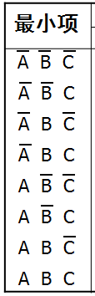
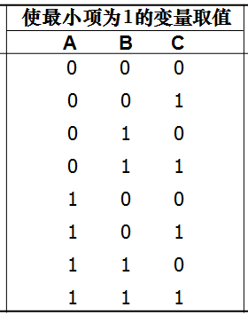
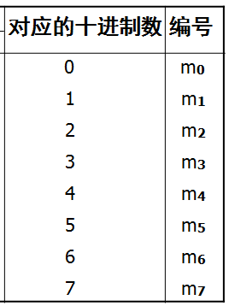
7：卡 诺 图
三个变量A、B、C及其最小项：

Slide 4
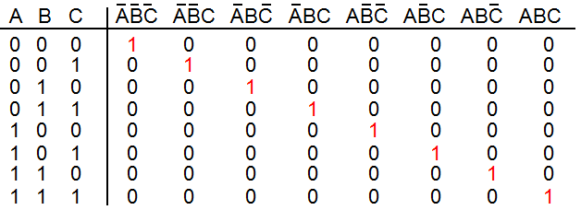
7：卡 诺 图
最小项的性质：
表1 最小项真值表
1.对于变量的任一组取值，有且仅有一个最小项的值为1，其余的为0；
2. 不同的最小项使它值为1的那一组变量取值也不同；
3. 对于变量的任一组取值，任意两个最小项相与为0；
4. 对于变量的任一组取值，全体最小项相或为1；

Slide 5
7：卡 诺 图
最小项逻辑相邻的概念：
逻辑相邻：两个最小项之间只有一个因子不同。
思考：任一m个变量的最小项，有多少个逻辑相邻的最小项？
具有逻辑相邻性的两个最小项可以通过并项法合并成一项并消去一对互异因子。

Slide 6
7：卡 诺 图
将逻辑函数化成最小项的与-或表达式的形式:
将 化成最小项表达式
任一逻辑函数都可化成唯一的最小项表达式

Slide 7
7：卡 诺 图
卡诺图：
将最小项中的变量分成两组分别排列在行和列的方格中，就构成卡诺图，它是由卡诺（Karnaugh）和范奇（Veich）提出的。
两个变量卡诺图的列子：
0
1
2
3

Slide 8
7：卡 诺 图
卡诺图：
将最小项中的变量分成两组分别排列在行和列的方格中，就构成卡诺图，它是由卡诺（Karnaugh）和范奇（Veich）提出的。
两个变量卡诺图的列子：
0
1
2
3
逻辑相邻的最小项的最小项在卡诺图中以几何相邻的形式呈现出来。

Slide 9
7：卡 诺 图
卡诺图：
三个变量卡诺图的列子：
四个变量卡诺图的列子：

Slide 10
7：卡 诺 图
1. 卡诺图化简原理：
逻辑相邻的最小项可以通过并项法合并，并消去不同的因子。
2. 卡诺图化简步骤：
变
填
圈
简
表示逻辑函数
化简逻辑函数

Slide 11
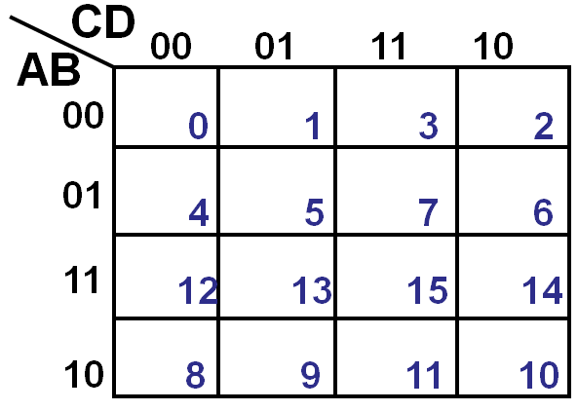
5：卡 诺 图
卡诺图化简的例子：
(1)变：将逻辑函数变为最小项表达式
= ∑m(0,1,3,5,6,9,11,13)
(2)填：把1填入到卡诺图中与这些最小项对应的方格内

Slide 12
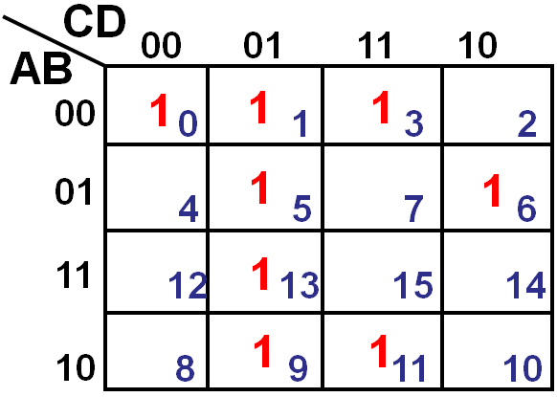
5：卡 诺 图
卡诺图化简的例子：
(1)变：将逻辑函数变为最小项表达式
= ∑m(0,1,3,5,6,9,11,13)
(2)填：把1填入到卡诺图中与这些最小项对应的方格内

Slide 13
5：卡 诺 图
(3)圈：将有逻辑相邻关系的最小项圈起来( 2^{n}方格组合)
(4)简：将各圈内最小项化简求和，即为简化的逻辑函数
规律：①相邻二方格组合：任何两个逻辑相邻的最小项组合可以消去一个取值不同的变量合并为一项。
例如：化简函数 F（A,B,C,D）= ∑m(1,2,3)
1
1
1

Slide 14
5：卡 诺 图
(3)圈：将有逻辑相邻关系的最小项圈起来( 2^{n}方格组合)
(4)简：将各圈内最小项化简求和，即为简化的逻辑函数
规律：①相邻二方格组合：任何两个逻辑相邻的最小项组合可以消去一个取值不同的变量合并为一项。例如：
化简函数 F（A,B,C,D）= ∑m(1,2,3)
为什么化简时m₂这个最小项可以被包含在两个圈中，而不改变F的值？
1
1
1

Slide 15
5：卡 诺 图
规律：相邻四方格组合：任何四个相邻的最小项组合可以消去两个取值不同的变量合并为一项。
F=∑m(4,5,12,13)
0
0
1
1
1
1
1
1

Slide 16
5：卡 诺 图
规律：相邻四方格组合：任何四个相邻的最小项组合可以消去两个取值不同的变量合并为一项。
0
1
1
1
1
1
F=∑m(4,5,6,7)=
AB

Slide 17
7：卡 诺 图
规律：相邻四方格组合：任何四个相邻的最小项组合可以消去两个取值不同的变量合并为一项。
1
1
0
1
1
0
1
1
F=∑m(1,3,9,11)=
BD

Slide 18
7：卡 诺 图
规律：相邻四方格组合：任何四个相邻的最小项组合可以消去两个取值不同的变量合并为一项。
0
0
0
1
1
0
1
1
F=∑m(1,2,8,10)=
B D

Slide 19
7：卡 诺 图
规律：相邻八方格组合：任何八个相邻的最小项组合可以消去三个取值不同的变量合并为一项。
0
0
1
1
1
1
1
1
1
1
C
F=∑m(0,1,4,5,8,9,12,13)=

Slide 20
7：卡 诺 图
规律：相邻八方格组合：任何八个相邻的最小项组合可以消去三个取值不同的变量合并为一项。
0
1
1
1
1
1
1
0
1
1
B
F=∑m(0,1,2,3,8,9,10,11)=

Slide 21
7：卡 诺 图
卡诺图化简总结：
1. 圈内方格数为2^{n}个
2. 圈内方格数越多，化简结果越简单。
3. 化简时：八方格组合 四方格组合 二方格组合 单独组合

Slide 22
7：卡 诺 图
卡诺图化简注意事项：
不可漏圈；
不怕重复；
能大勿小；
无多余圈(圈数最少)。

Slide 23
7：卡 诺 图
不 可 漏 圈
CD
AB
00 01 11 10
00
1 1 1 1
0 1 3 2
01
4 5 7 6
11
1
1
12 13 15 14
10
1
8 9 11 10
必须使每个含1的方格(最小项)至少被组合一次

Slide 24
7：卡 诺 图
不 怕 重 复
CD
?
AB
00 01 11 10
00
1 1 1
0 1 3 2
01
1
4 5 7 6
?
11
12 13 15 14
10
8 9 11 10

Slide 25
7：卡 诺 图
不 怕 重 复
CD
AB
00 01 11 10
00
1 1 1
0 1 3 2
01
1
4 5 7 6
11
12 13 15 14
10
8 9 11 10
方格可以多次组合

Slide 26
7：卡 诺 图
能 大 勿 小
CD
00 01 11 10
AB
00
1 1 1 1
?
0 1 3 2
01
1 1
4 5 7 6
11
12 13 15 14
10
8 9 11 10

Slide 27
7：卡 诺 图
能 大 勿 小
CD
00 01 11 10
AB
00
1 1 1 1
0 1 3 2
01
1 1
4 5 7 6
11
12 13 15 14
10
8 9 11 10
每个组合包含尽可能多的方格，可消除尽可能多的变量，则逻辑门电路输入端子数少。

Slide 28
7：卡 诺 图
无 多 余 圈(圈数最少)
CD
AB
00 01 11 10
?
00
1
1
0 1 3 2
01
1 1
4 5 7 6
11
1 1
12 13 15 14
10
8 9 11 10

Slide 29
7：卡 诺 图
无 多 余 圈(圈数最少)
CD
AB
00 01 11 10
00
1
1
0 1 3 2
01
1 1
4 5 7 6
11
1 1
12 13 15 14
10
8 9 11 10
所有的方格包含在尽可能少的不同组合中。
圈数越少，乘积项越少，逻辑门电路数越少。

Slide 30
7：卡 诺 图
化简结果非唯一
CD
00 01 11 10
AB
00
1 1
0 1 3 2
01
4 5 7 6
11
1
1
?
12 13 15 14
1
10
8 9 11 10
m₂+m₁₀
m₈+m₁₀
F=ACD+ABC+BCD
F=ACD+ABC+ABD

